Slide 1
Техногенна безпека територій

Slide 2


Техногенна безпека
Техногенна безпека - відсутність ризику виникнення аварій та/або катастроф на потенційно небезпечних об'єктах, а також у суб'єктів господарювання, що можуть створити реальну загрозу їх виникнення. Техногенна безпека характеризує стан захисту населення і територій від надзвичайних ситуацій техногенного характеру. Забезпечення техногенної безпеки є особливою (специфічною) функцією захисту населення і територій від надзвичайних ситуацій. (ВР України, Кодекс цивільного захисту "Кодекс цивільного захисту України" від 02.10.2012 N 5403-VI)

Slide 3
Техносфера
Техносфера або техногенне середовище — сфера, яка містить штучні технічні споруди, які виготовляються та використовуються людиною:
1) частина біосфери (за деякими уявленнями, — з часом вся біосфера), корінним чином перетворена людиною за допомогою опосередкованого впливу технічних засобів технічні та техногенні об'єкти (будівлі, дороги, механізми тощо) в цілях якнайкращої відповідності соціально-економічним потребам людства;
2) найскладніша частина антропосфери, що охоплює взаємодію технічних засобів виробництва з природно-ресурсним потенціалом території на основі науково-технічного прогресу;
3) практично замкнута регіонально-глобальна майбутня технологічна система утилізації і реутилізації що залучаються до господарського обороту природних ресурсів, розрахована на ізоляцію господарсько-виробничих циклів від природного обміну речовин і потоку енергії.

Slide 4
Аксіоми про потенційні небезпеки технічних систем
Аксіома 1. Будь-яка технічна система потенційно небезпечна.
Аксіома 2. Техногенні небезпеки існують, якщо щоденні потоки речовини, енергії і інформації в техносфері перевищують порогові значення.
Аксіома 3. Джерелами техногенних небезпек є елементи техносфери.
Аксіома 4. Техногенні небезпеки діють у просторі і часі.
Аксіома 5. Техногенні небезпеки негативно впливають на людину, природне середовище та елементи техносфери одночасно.
Аксіома 6. Техногенні небезпеки погіршують стан здоров'я людини, призводять до травм, матеріальним збиткам та до деградації природного середовища.

Slide 5
Небезпеки техногенного характеру
За характером походження небезпеки бувають:
• природного характеру (стихійні лиха, захворюваність людей, заразні хвороби тварин та рослин тощо);
• техногенного характеру (транспортні аварії, пожежі, неспровоковані вибухи, аварії з викидом небезпечних хімічних і радіоактивних речовин тощо);
• соціально-політичні небезпеки (політичні небезпеки: тероризм, збройні конфлікти, війни та інші; соціальні небезпеки: злочинність, бродяжництво, алкоголізм, тютюнопаління та інші);
• комбіновані небезпеки (природно-техногенні небезпеки: озонові діри, кислотні дощі, опустелювання, парниковий ефект тощо; природно-соціальні небезпеки: наркоманія, епідемії інфекційних захворювань, венеричні захворювання, СНІД).

Slide 6
Аварія
Аварія - це вихід з ладу машин, механізмів, пристроїв, комунікацій, споруд внаслідок порушення технології виробництва, правил експлуатації, правил безпеки, помилок, які допущені при проектуванні, будівництві, а також внаслідок стихійних лих.
Джерелом аварії можуть бути транспортні засоби, заводи, відсталі технології, застаріле обладнання електростанцій, АЕС.
Згідно з розмірами та завданою шкодою розрізняють легкі, середні, важкі та особливо важкі аварії. Особливо важкі аварії призводять до великих руйнувань та супроводжуються великими жертвами.

Slide 7
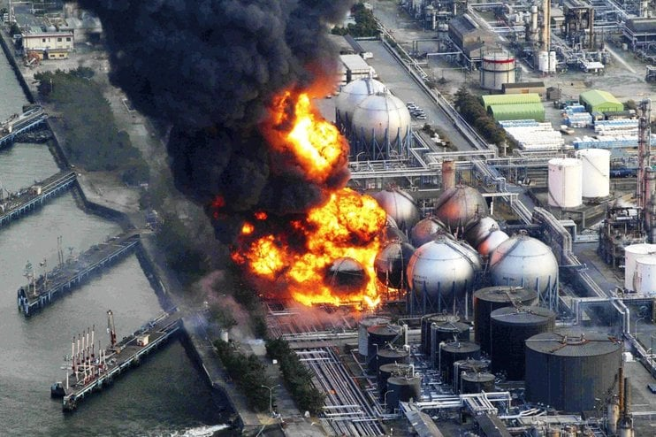

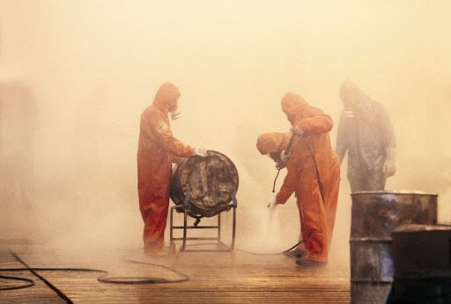
Катастрофа
Катастрофа – це великомасштабна аварія, яка призводить до важких наслідків для людини, тваринного й рослинного світу, змінюючи умови середовища існування. Глобальні катастрофи охоплюють цілі континенти, і їх розвиток ставить на межу існування усю біосферу.

Slide 8

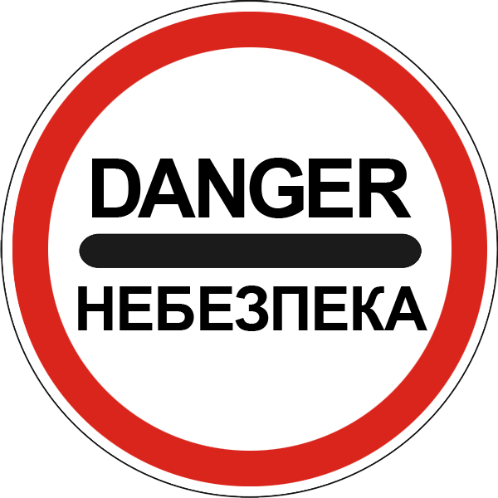
Ідентифікація небезпек
Ідентифікація небезпек – це кількісна і якісна оцінка небезпек за можливими наслідками. Результатом ідентифікації небезпек є: перелік небажаних подій, опис джерел небезпек, факторів небезпек, умов виникнення і розвиток небажаних подій, попередні оцінки небезпек.

Slide 9
Ідентифікація небезпек
Види небезпек:
бактеріологічна – обумовлена наявністю небезпечних мікроорганізмів (бактерій, вірусів, спірохет, грибів, простіших);
вибухопожежна – наявність газоподібних, рідких і твердих речовин, матеріалів або їх сумішей, а також окислювачів, що здатні вибухати і горіти за певних умов;
гідродинамічна – наявність гідротехнічних споруд (дамби, греблі, шлюзи) для накопичення і зберігання значних об'ємів води і рідин;
пожежна – наявність газоподібних, рідких і твердих речовин, матеріалів і їх сумішей, що здатні підтримувати горіння;
радіаційна – наявність радіаційних речовин і матеріалів, інших джерел іонізуючого випромінювання;
фізична – наявність джерел електромагнітних, світлових, акустичних або інших полів несприятливого діапазону або потужності. Динамічна небезпека пов'язана з наявністю джерел високих швидкостей руху, в тому числі перемінних (вібрацій);
хімічна – наявність токсичних, шкідливих, сильнодіючих отруйних речовин, хімічних засобів захисту рослин і мінеральних добрив;
екологічна – можливість несприятливого впливу на навколишнє природне середовище техногенних та природних факторів, в результаті чого порушується пристосування живих систем до звичайних умов існування.

Slide 10


Технічні засоби для ідентифікації небезпек
Порівняльні методи (регламентні перевірки, ревізія безпеки, попередній аналіз небезпек).
Основні методи (аналіз «що, якщо»; дослідження ризику експлуатації (АНП); аналіз станів відказів та їх вплив (АВНВ)).
Методи логічних діаграм (аналіз дерев відмов (ДВ) та дерев подій (ДП); причино-слідчий аналіз; аналіз надійності людського фактору).

Slide 11
Принципи забезпечення техногенної безпеки
Захист населення і територій від надзвичайних ситуацій техногенного і природного характеру здійснюється за принципами:
- пріоритетності завдань, спрямованих на порятунок життя і збереження здоров'я людей та навколишнього середовища;
- безперечної переваги раціональної і превентивної безпеки;
- вільного доступу населення до інформації про захист населення і територій від надзвичайних ситуацій техногенного і природного характеру;
- особистої відповідальності і турботи громадян про власну безпеку, неухильного дотримання ними правил поведінки і дій у надзвичайних ситуаціях техногенного і природного характеру;

Slide 12
Принципи забезпечення техногенної безпеки
Захист населення і територій від надзвичайних ситуацій техногенного і природного характеру здійснюється за принципами:
-відповідальності в межах своїх повноважень посадових осіб за дотримання вимог даного Закону;
- обов'язковості завчасної реалізації заходів, спрямованих на попередження виникнення надзвичайних ситуацій техногенного і природного характеру і мінімізацію їх негативних психосоціальних наслідків;
- врахування економічних, природних та інших особливостей територій і ступеня реальної небезпеки виникнення надзвичайних ситуацій техногенного і природного характеру;
- максимально можливого, ефективного і комплексного використання наявних сил і засобів, призначених для запобігання надзвичайних ситуацій техногенного і природного характеру та реагування на них.

Slide 13
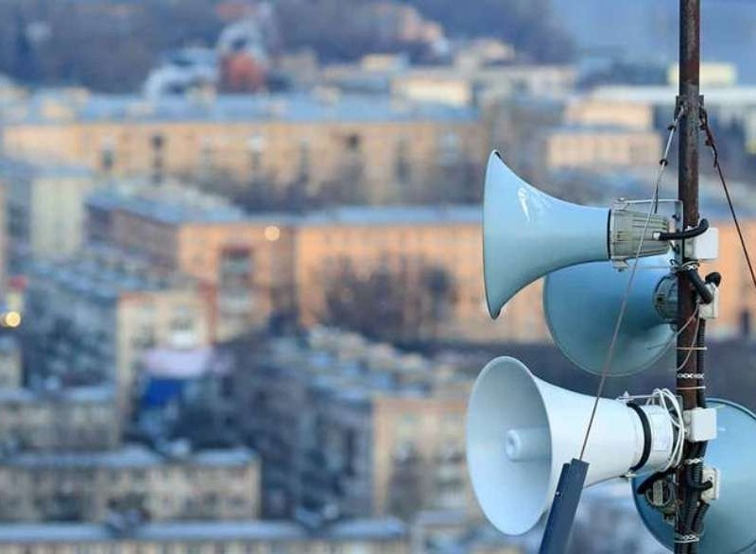
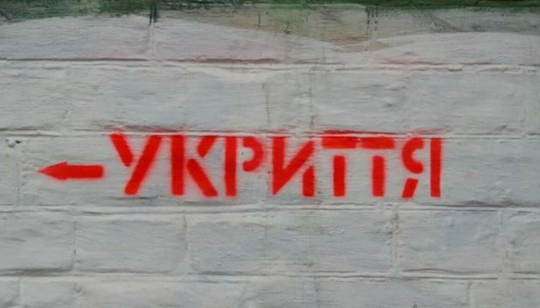
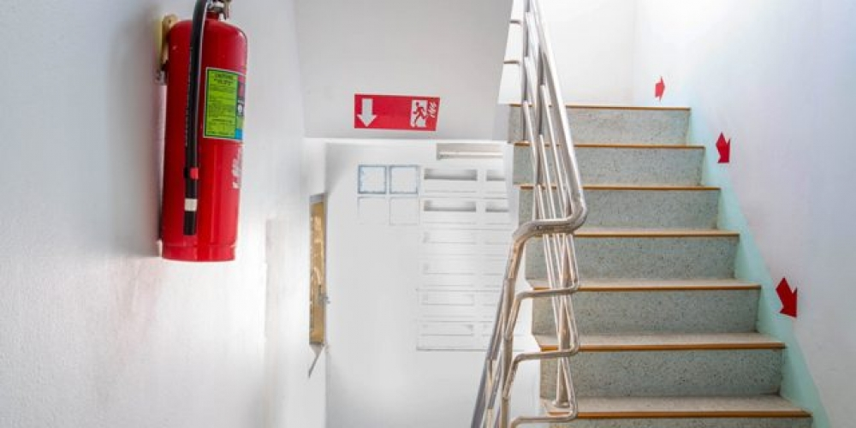
Принципи забезпечення техногенної безпеки
Інформування та оповіщення.
Спостереження.
Укриття в захисних спорудах.
Евакуаційні заходи.
Цивільна оборона.
Інженерний захист.
Медичний захист.
Біологічний захист.
Радіаційний і хімічний захист.

Slide 14
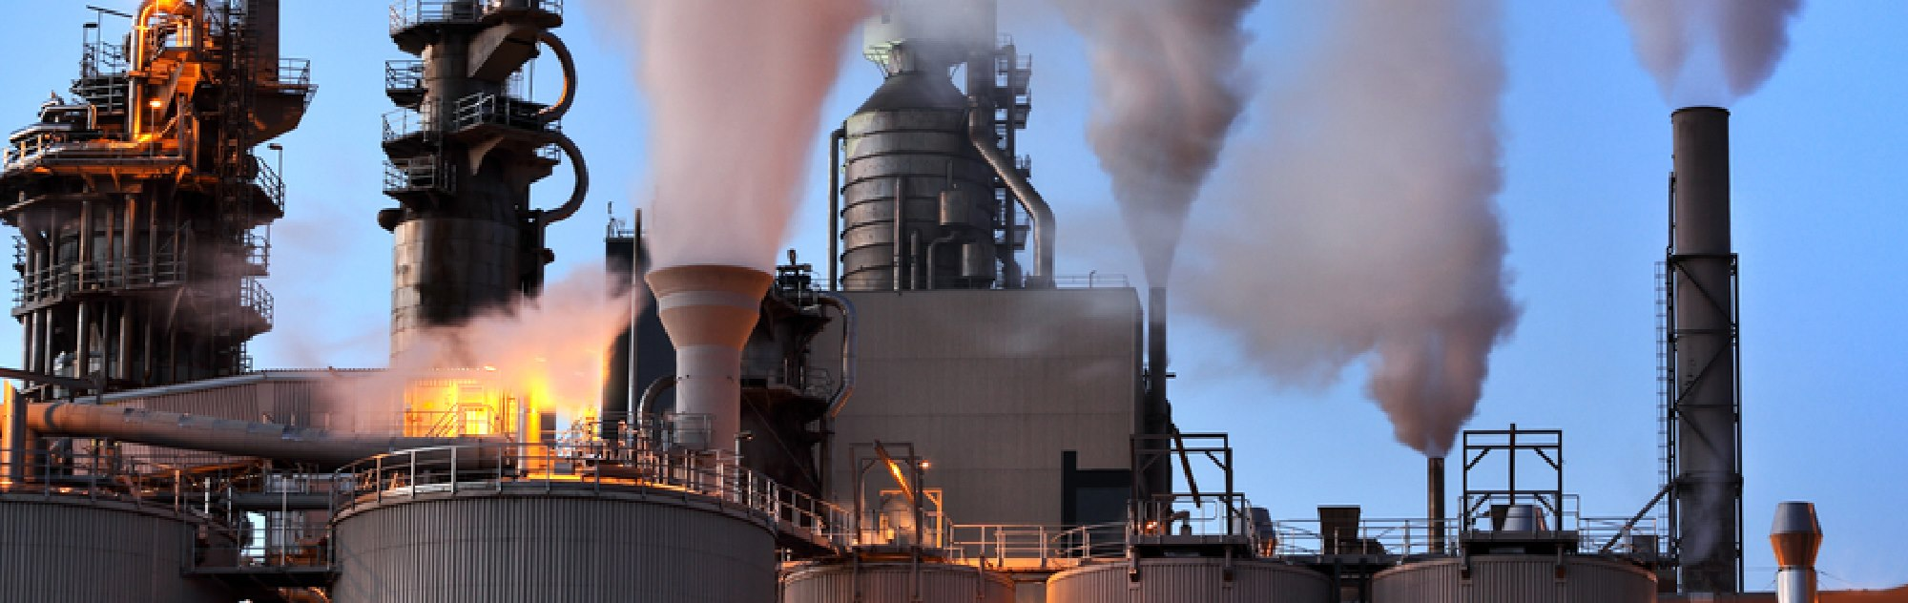
Принципи забезпечення техногенної безпеки
Державна стандартизація.
Державна експертиза.
Державний нагляд.
Декларування безпеки об'єктів підвищеної небезпеки.

